Slide 1







Desenvolvimento de um Gateway Comunicador entre Protocolos Modbus TCP/RTU para aplicação industrial ​
Thiago Fernando Cuevas Mestanza¹, Renato Ferreira Fernandes Júnior¹​
​
¹Universidade Federal de Uberlândia – UFU​
​

Slide 2
Introdução
​Atualmente as redes baseadas em ethernet tem dominado o setor industrial frente a redes de protocolos de nível físico diferentes, já consolidados, e que tiveram sua concepção no início do século XXI. Esta transição para a ethernet industrial é impulsionada pela evolução dos equipamentos de rede ethernet, pela integração entre os diferentes níveis de automação dentro da indústria, e pelas tecnologias de IoT (Internet of Things) e Industria 4.0 [1].

Slide 3
Introdução
​As redes industriais são responsáveis por interligar as várias camadas do processo industrial, desde o nível mais baixo, chamado de nível de chão de fábrica, até o nível mais alto de controle central. Através das sub redes, todos os equipamentos da rede podem comunicar-se, por meio de protocolos de rede, mesmo estando distantes a dezenas de quilômetros [3].

Slide 4
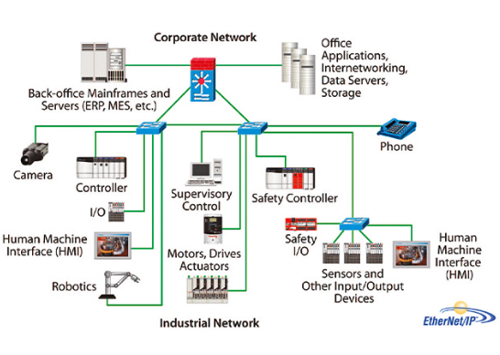
Introdução
Figura 1 – Exemplo de Rede Industrial

Slide 5
Introdução
O protocolo Modbus surgiu em 1979 pela empresa Modicon, atual Schneider Electric, e atualmente é controlado pela associação Modbus.org.
O Modbus é um protocolo industrial de camada de aplicação.
O Modbus é um protocolo Mestre/Escravo, no qual o Mestre é responsável por fazer as requisições dentro da rede para os Escravos.

Slide 6
Introdução
Possui vários padrões de comunicação Modbus, como RTU (Remote Terminal Unit), ASCII, TCP (Transmission Control Protocol), Plus, entre outros.
Com o advento e popularização da rede Ethernet, e de sistemas de comunicação mais velozes, o protocolo Modbus foi atualizado para suportar o meio físico Ethernet, dando origem ao Modbus TCP.
Atualmente, o Modbus TCP é a forma do Modbus de maior difusão no mercado [7].

Slide 7
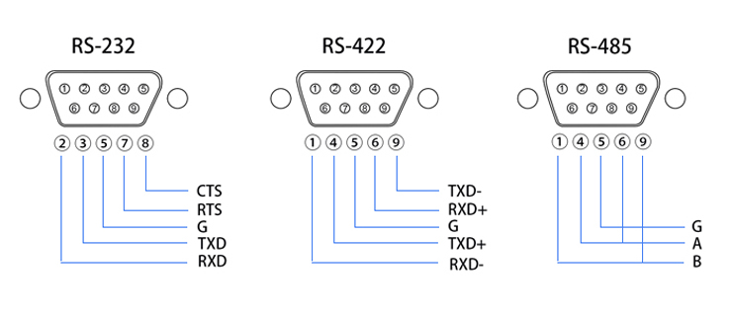
Introdução
Figura 2 – Pinagem dos protocolos de meio físico RS-232, RS-422 e RS-485

Slide 8
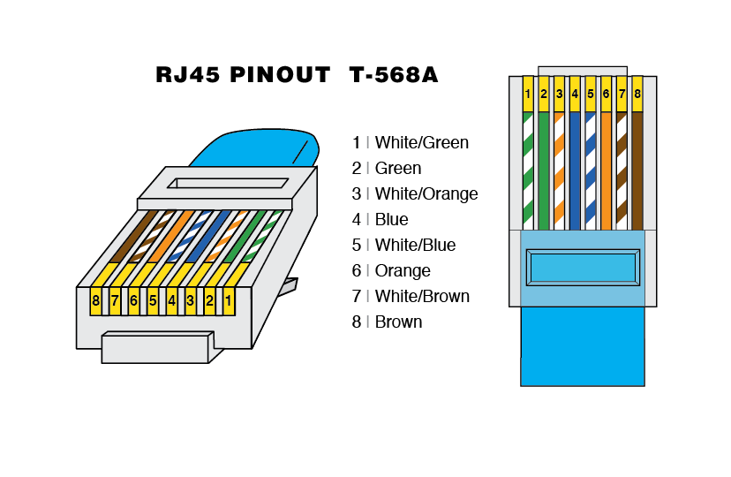
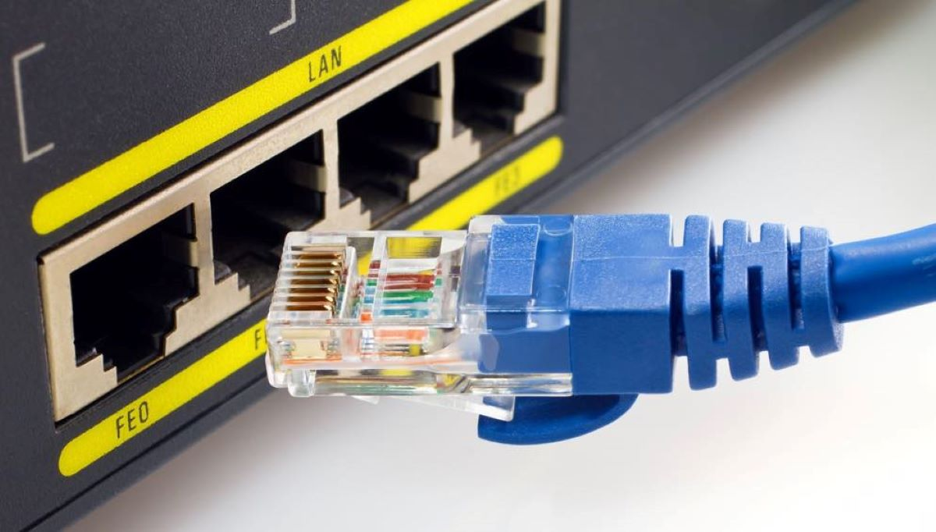
Introdução
Figura 3a – Pinagem do protocolo de meio
físico RJ45 ou Ethernet
Figura 3b – Cabo Ethernet

Slide 9
Introdução
Diante disso, quando se deseja conectar equipamentos de protocolos de meio físico e de aplicação diferentes, faz se necessário o uso de um Gateway.
O conceito de Gateway é um dos mais importantes dentro da lógica de IoT, já que consiste em um intermediador, entre a rede de detecção e as camadas de aplicação, estabelecendo a comunicação entre sensores, e as camadas superiores da rede [5].

Slide 10
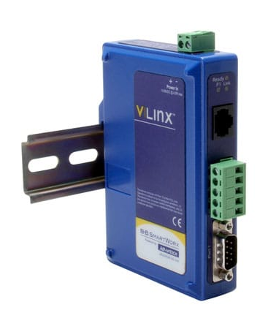
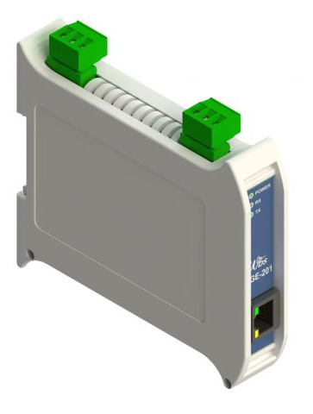
Introdução
No ambiente industrial, Gateways cumprem a função de intercessores de comunicação remota, entre sensores, atuadores, transmissores, com sistemas de controle e supervisão da planta de produção.
Figura 4 – Exemplo de Gateways Modbus Comerciais

Slide 11
Objetivo
Diante disso, o objetivo deste trabalho foi desenvolver um Gateway capaz de mediar a troca de informações entre uma rede Modbus RTU, composta de equipamentos mais antigos, e uma rede Modbus TCP, composta de equipamentos mais modernos.

Slide 12
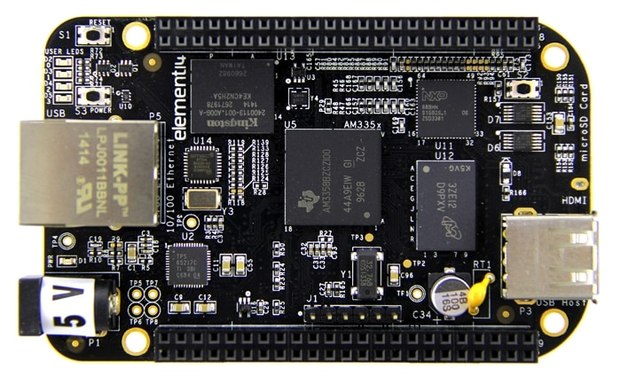
Metodologia
O Gateway Modbus TCP/RTU foi desenvolvido utilizando a placa BeagleBone Black (BBB) que conta com um microprocessador ARM A8 denominado Sitara AM3358.
Figura 5 – Placa BeagleBone Black

Slide 13
Metodologia
A - Desenvolvimento de um Escravo Modbus TCP
B – Desenvolvimento de um Escravo Modbus RTU
C - Desenvolvimento do Gateway funcionando como
Escravo Modbus TCP e Mestre Modbus RTU

Slide 14
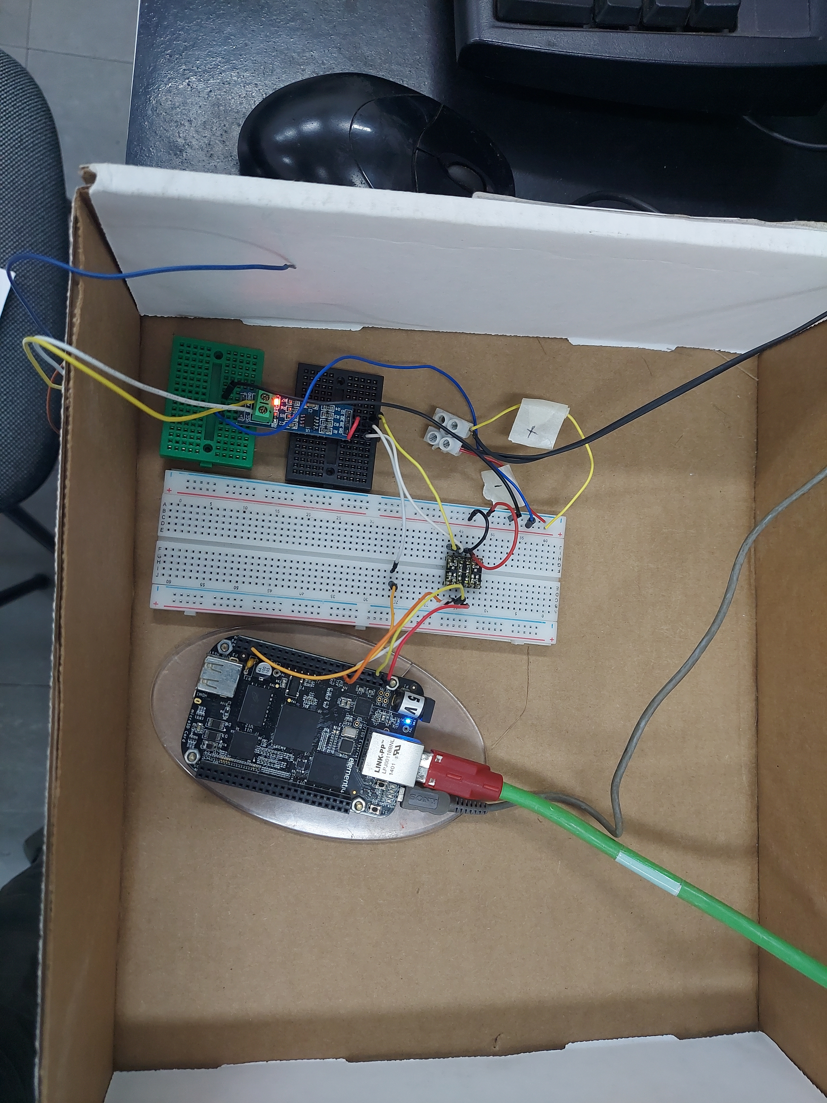
Resultados e Discussão
Figura 6 – Primeiro protótipo do Gateway Modbus TCP/RTU

Slide 15
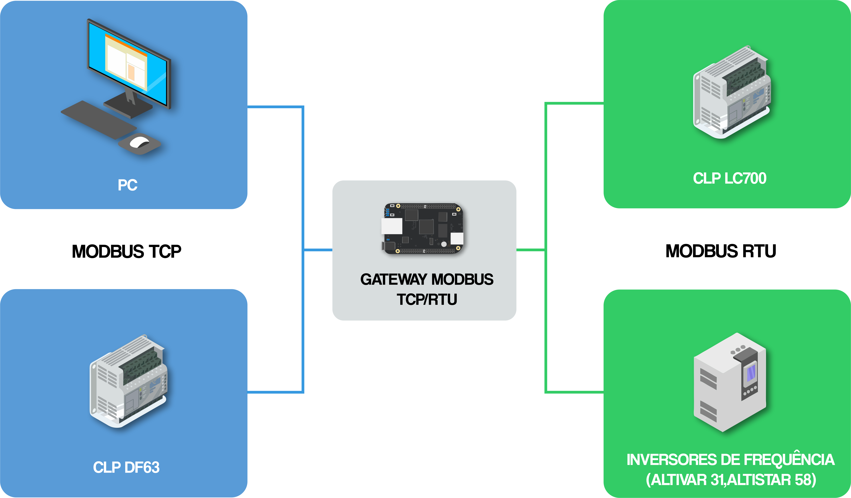
Resultados e Discussão
Figura 7 – Plano Esquemático de uma rede de equipamentos Modbus
conectados por um Gateway Modbus TCP/RTU.

Slide 16
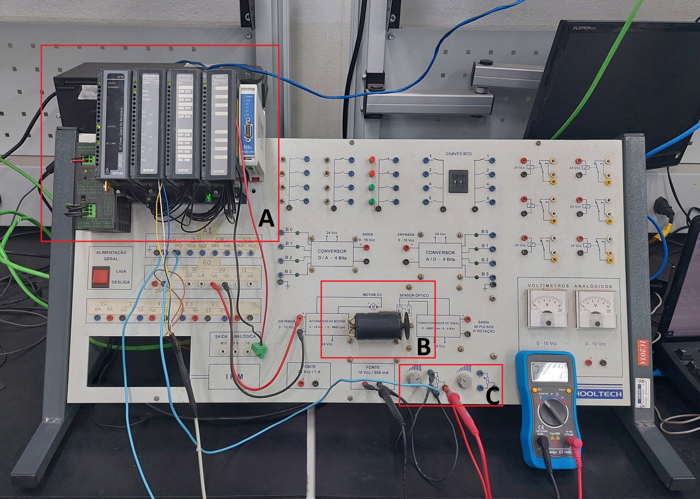
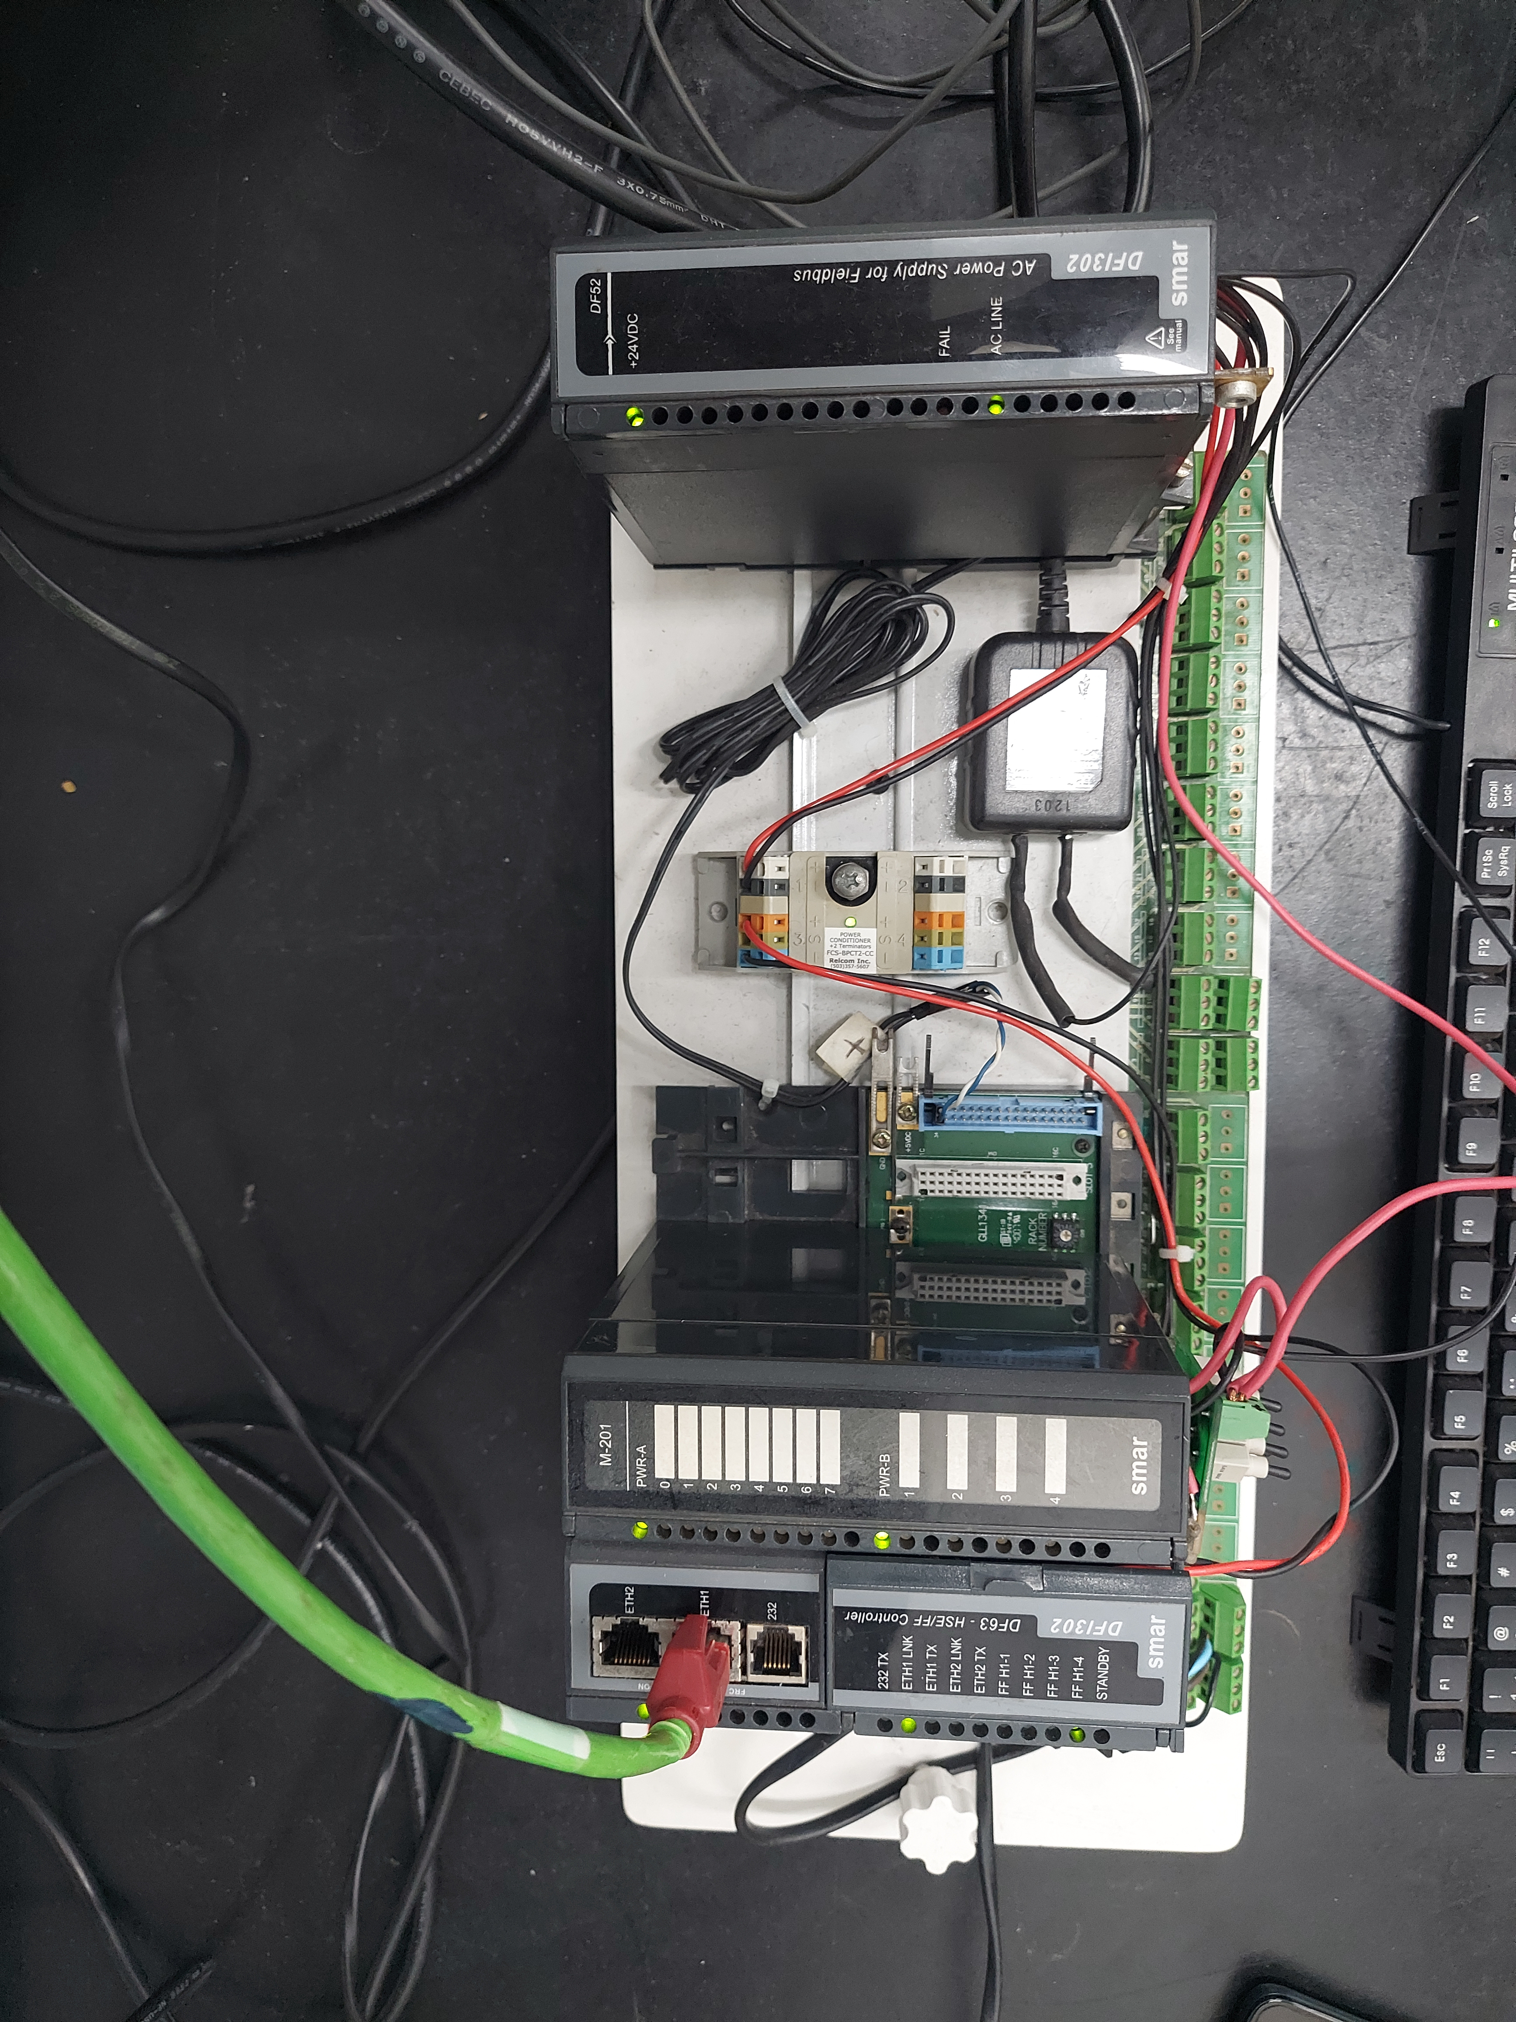
Resultados e Discussão
Figura 9 - CLP DF63 da Smar
Figura 8 - Painel com CLP LC700 (a) da Smar e com outros
componentes já instalados – Motor CC (b) e Potenciômetros (c).

Slide 17
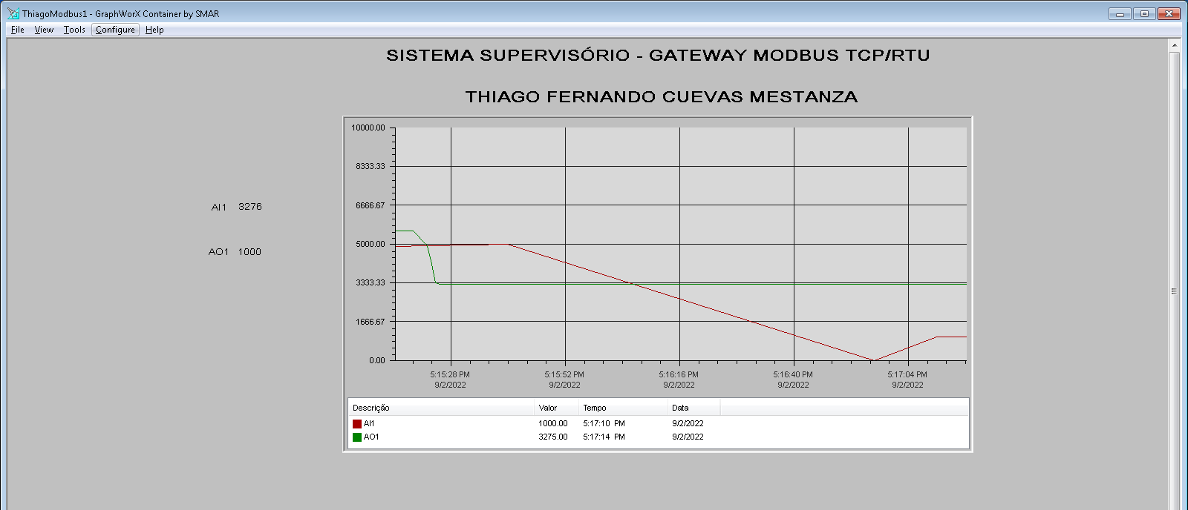
Resultados e Discussão
Figura 10 - Tela do Sistema Supervisório desenvolvido que acompanha
de forma gráfica a variação dos valores de tensão no potenciômetro e a tensão aplicada.

Slide 18
Conclusão
A tecnologia utilizada neste projeto vem como uma alternativa para redução de custos e prolongamento da vida útil de dispositivos, seja no contexto industrial como no acadêmico.

Slide 19
Conclusão
O sucesso desta pesquisa, traz ao ambiente científico da Universidade Federal de Uberlândia uma expansão da noção de redes industriais, aumentando as possíveis ferramentas didáticas de ensino e demonstrando o potencial formativo, técnico e inovador da Faculdade de Engenharia Elétrica (FEELT).

Slide 20
Referências Bibliográficas
[1] C.T. Rim, D.Y. Hu, G.H. Cho, “Transformers as Equivalent Circuits for Switches:General Proof and D-Q Transformation-Based Analysis”, IEEE Transactions on Industry Applications, vol. 26, no. 4, pp. 832-840, July/August 1990.
[2] N. Mohan, T. M. Undeland, W. P. Robbins, Power Electronics: converters, applications, and design, John Wiley & Sons, 2ª Edição, Nova Iorque, 1995.
[3] S. A. González, M. I. Valla, and C. H. Muravchik, “A Phase Modulated DGPS Transmitter Implemented with a CMRC”, in Proc. of COBEP, vol. 02, pp. 553- 558, 2001.
[4] Lowara (2003). BG Series – Self-priming centrifugal pumps. Acedido em 24 de Novembro de 2003, em: http://www.lowara.com.

Slide 21
Obrigado!​
​

